Slide 1







1

Slide 2


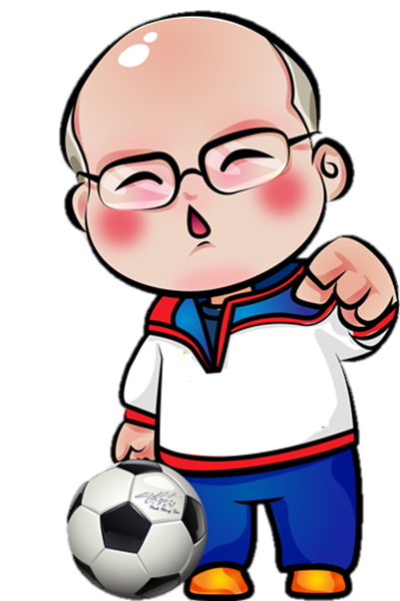
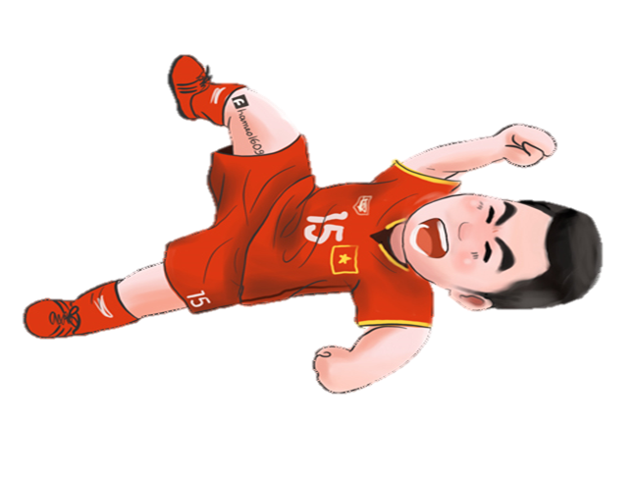



Slide 3


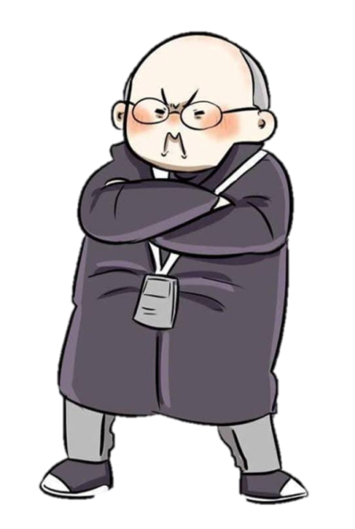
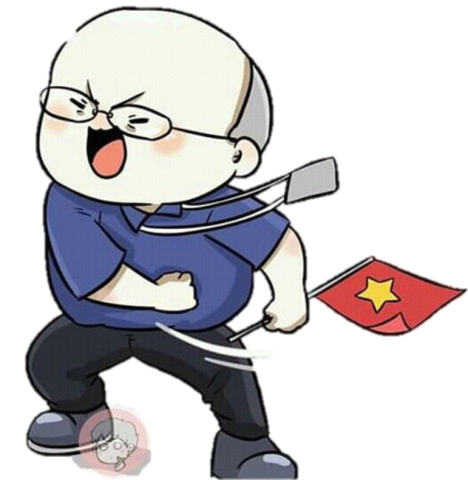
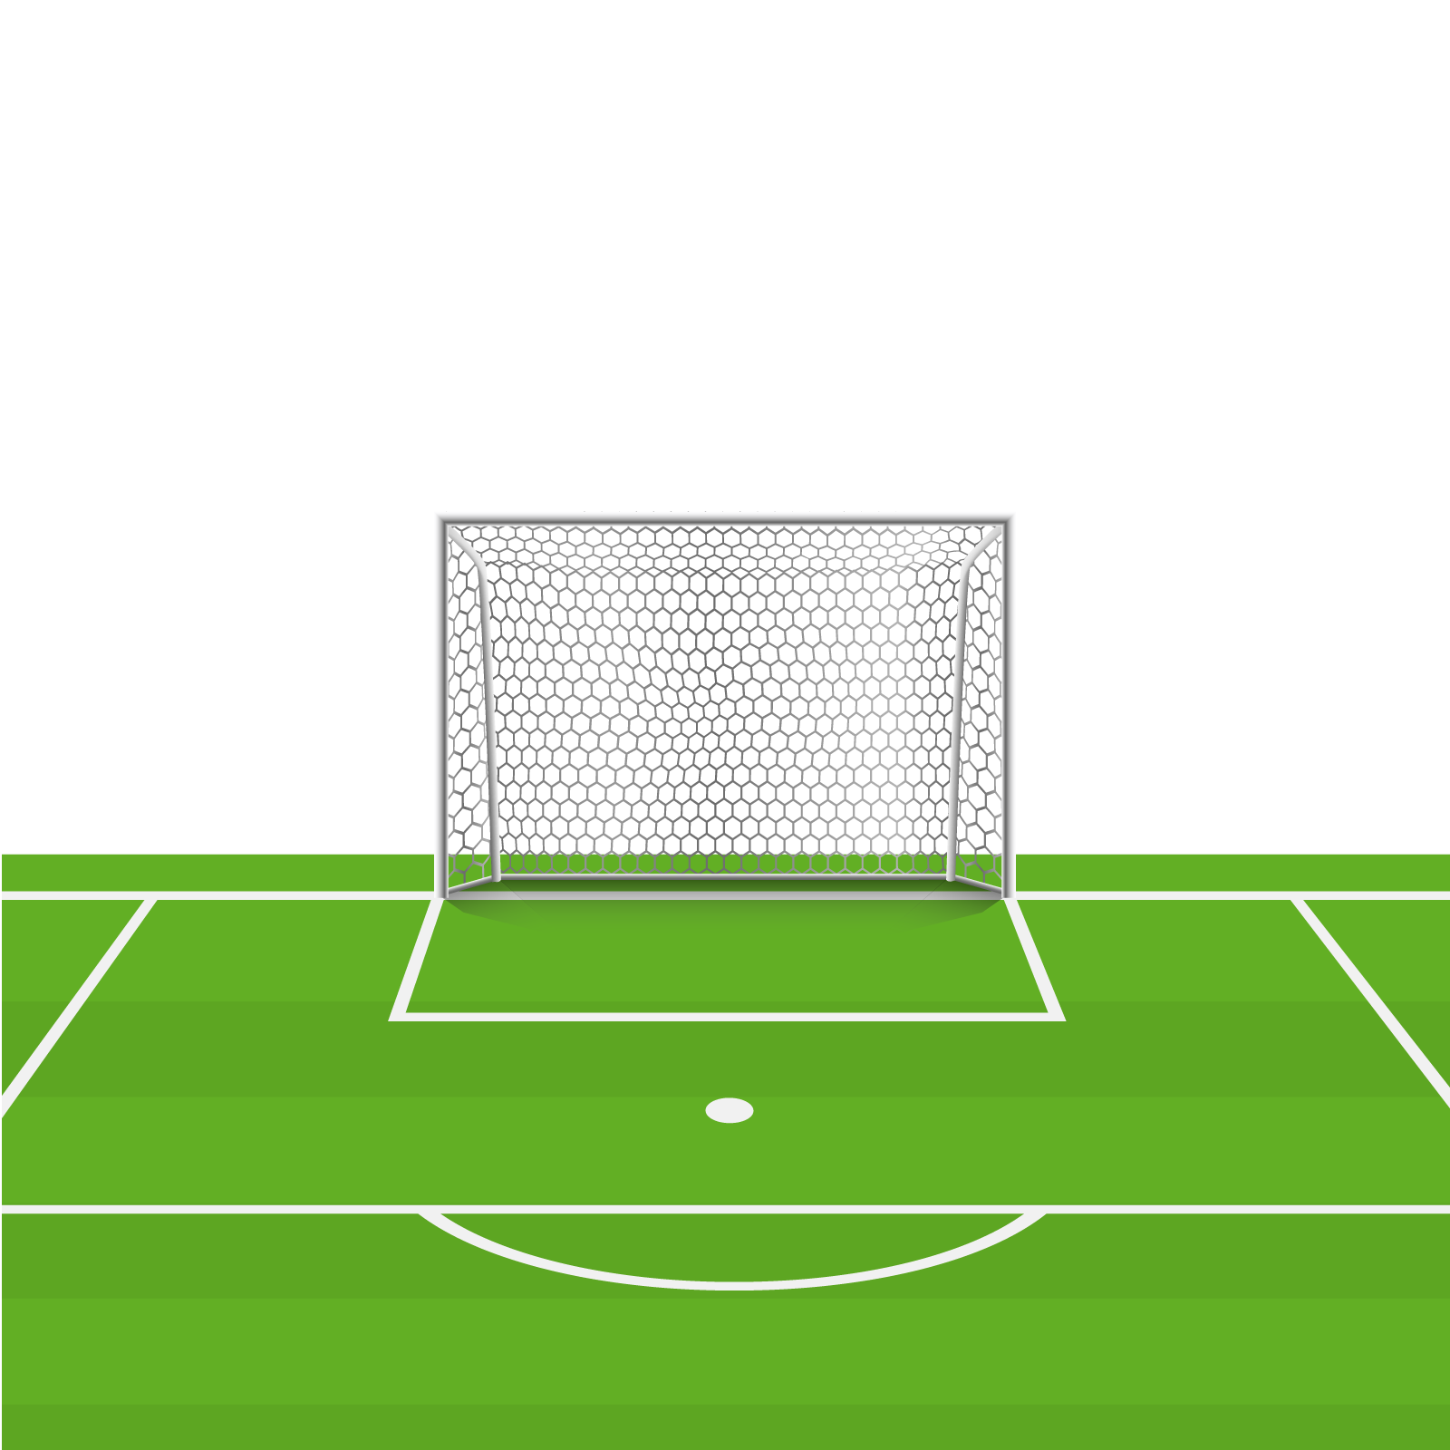
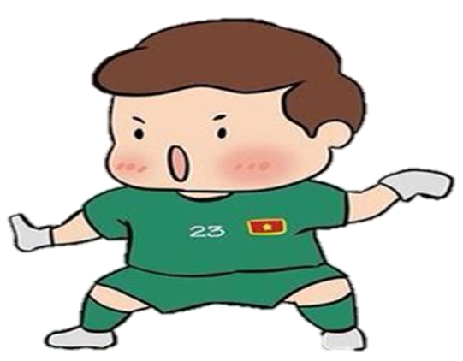




Số nào lớn nhất trong các số sau: 34, 56, 27
34
27
56

Slide 4
>
6
5
>
<
=

Slide 5
Số nào bé nhất trong các số sau: 26, 32, 14
14
32
26

Slide 6

Số nào bé nhất trong các số sau: 16, 23, 45
23
16
45

Slide 7




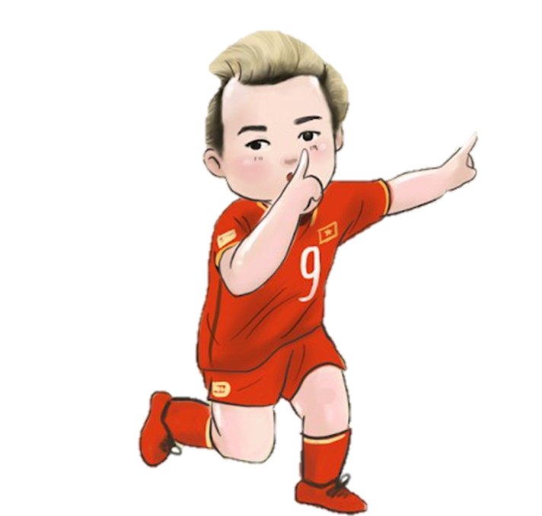


Slide 8



BÀI 25

Slide 9

2

Slide 10
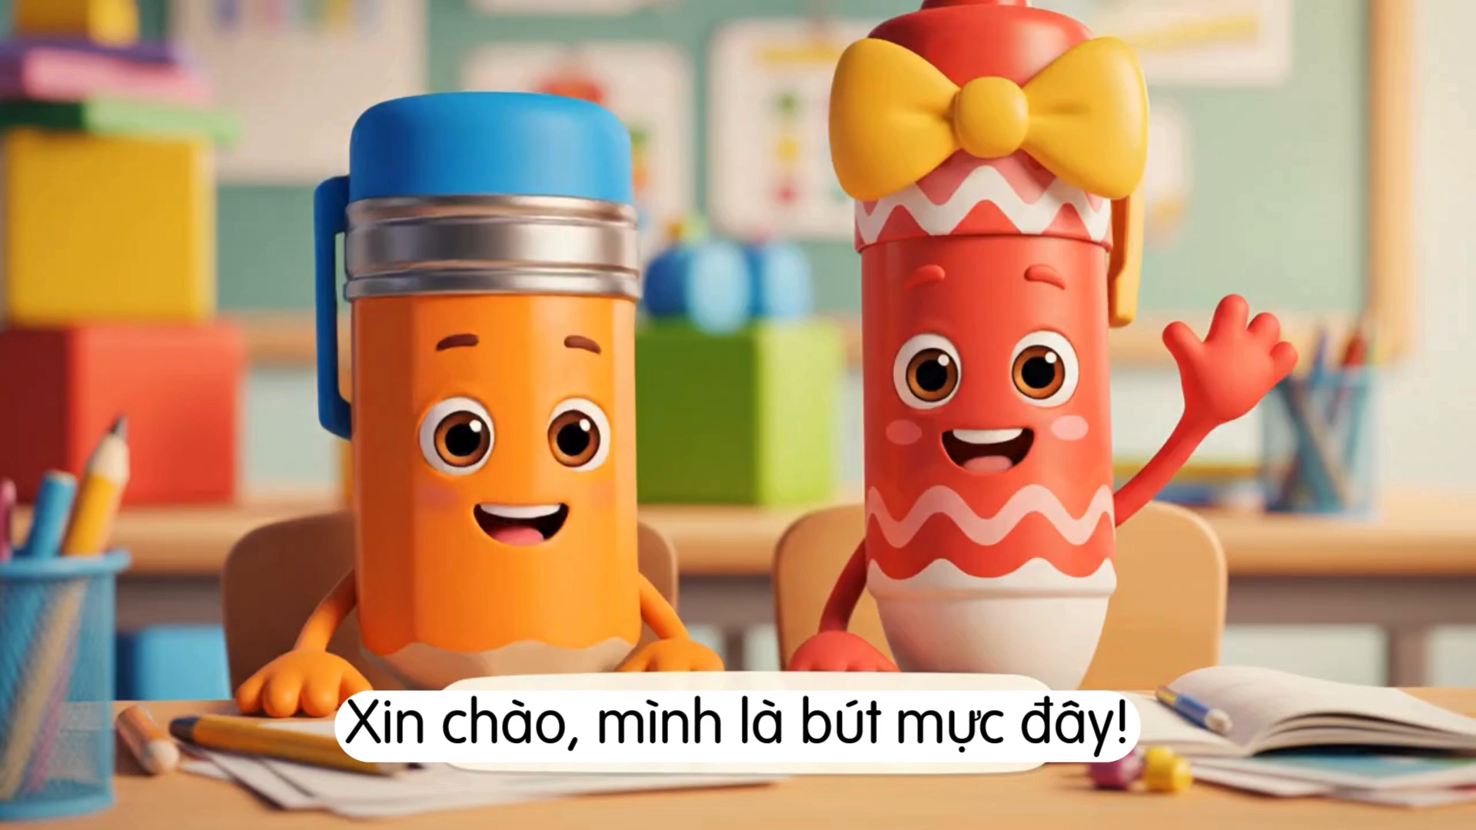

Slide 11


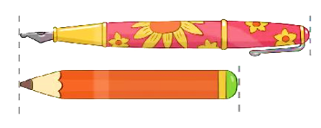
Bút mực dài hơn bút chì
Bút chì ngắn hơn bút mực

Slide 12

3

Slide 13


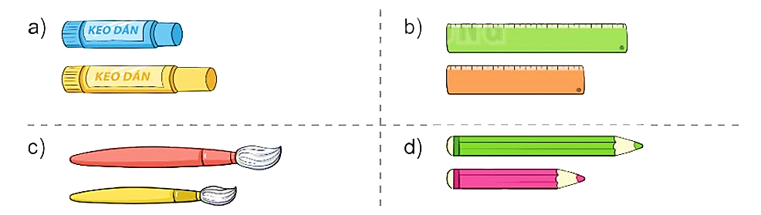
1
Vật nào dài hơn?

Slide 14
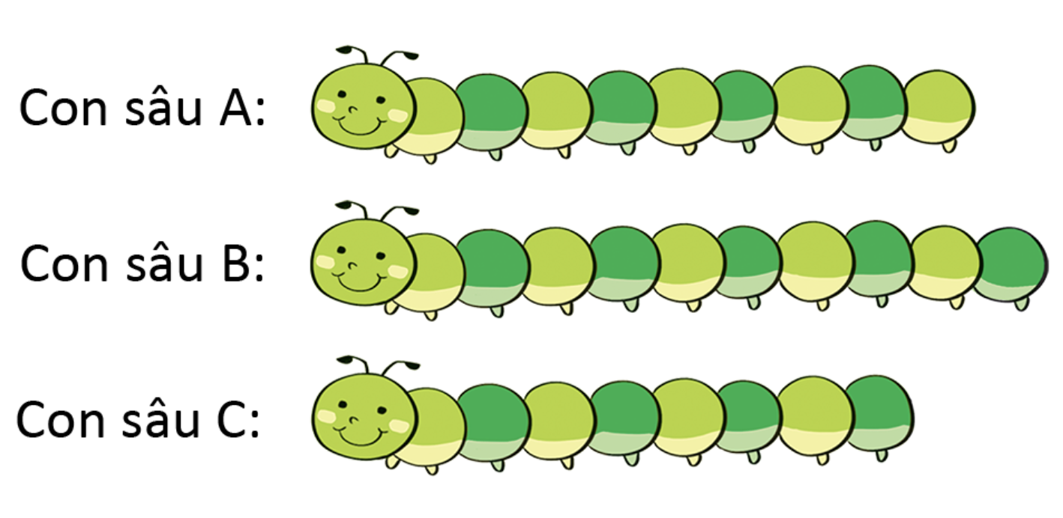
Con sâu A:
Con sâu nào ngắn hơn con sâu A?
Con sâu B:
Con sâu C:

Slide 15
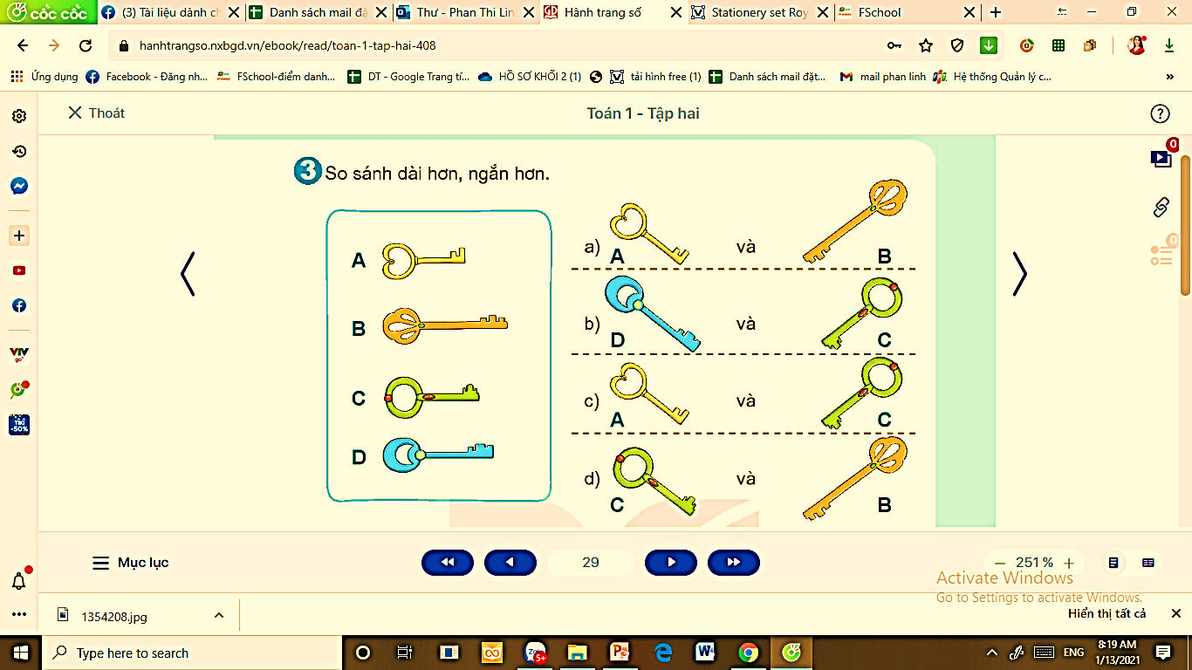
So sánh dài hơn, ngắn hơn.
3

Slide 16
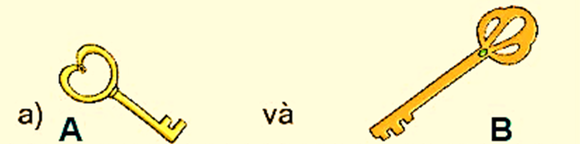
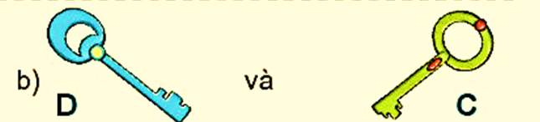
Chìa khóa A ngắn hơn chìa khóa B.
Chìa khóa B dài hơn chìa khóa A.
Chìa khóa D dài hơn chìa khóa C.
Chìa khóa C ngắn hơn chìa khóa D.

Slide 17
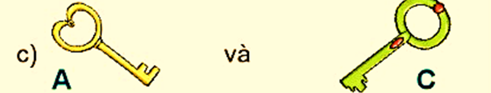
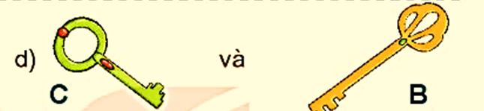
Chìa khóa A ngắn hơn chìa khóa C.
Chìa khóa C dài hơn chìa khóa A.
Chìa khóa C ngắn hơn chìa khóa B.
Chìa khóa B dài hơn chìa khóa C.

Slide 18
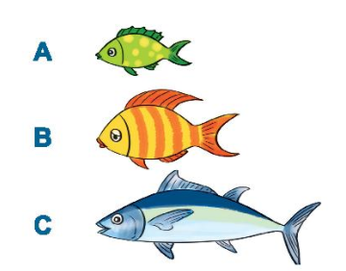
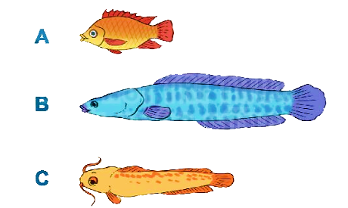
4
Con cá nào dài nhất, con cá nào ngắn nhất
Con cá A ngắn nhất
Con cá B dài nhất
Con cá A ngắn nhất
Con cá C dài nhất

Slide 19
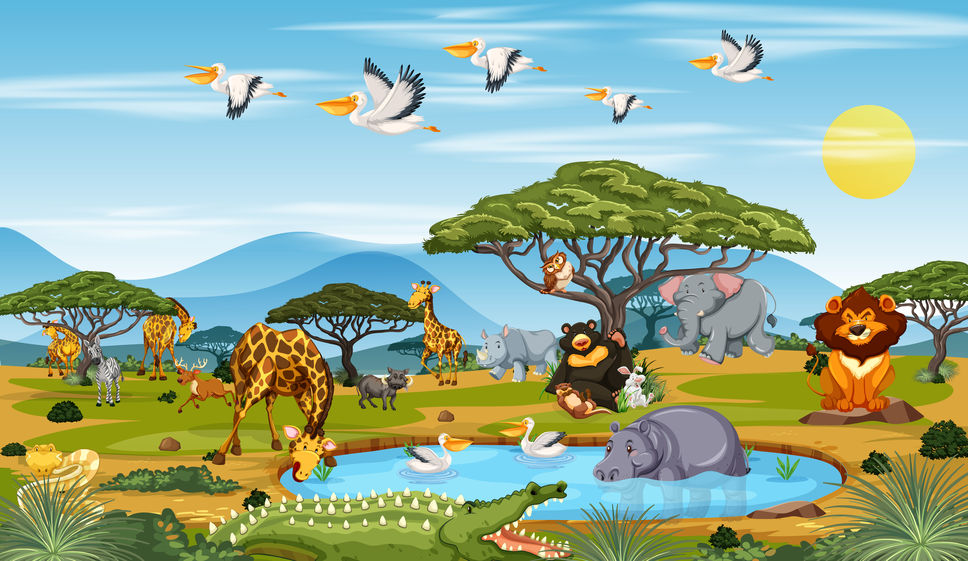



Ghi nhớ nội dung bài học
Chuẩn bị bài sau

Slide 20



CHÚC CÁC EM HỌC TỐT

